Slide 1
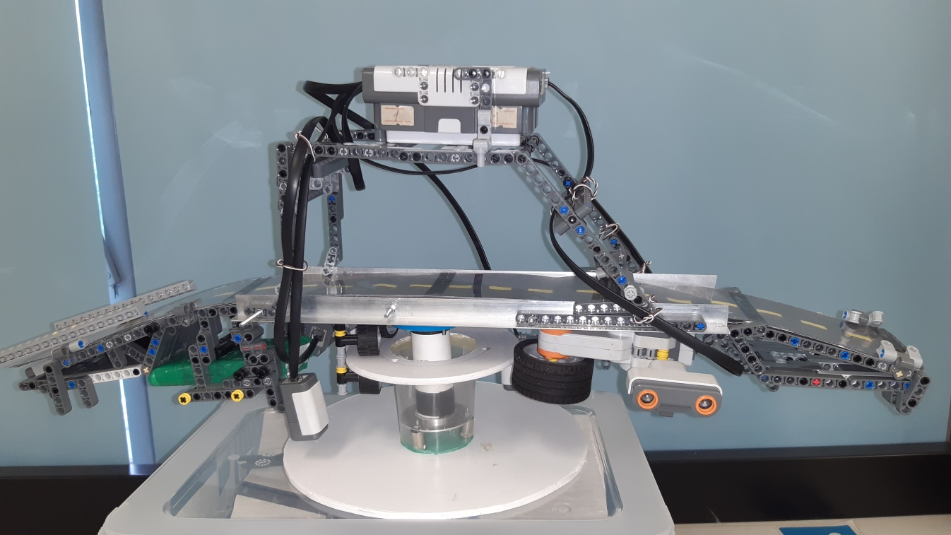
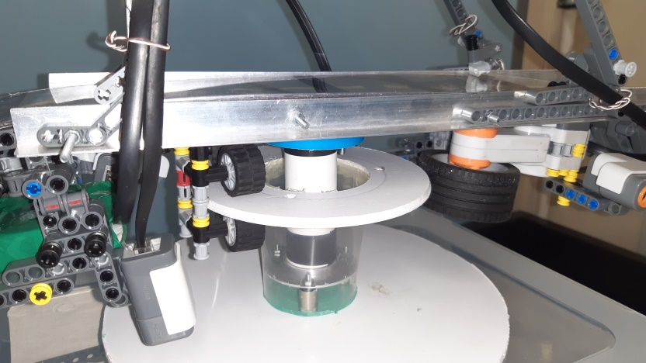
Проект: Мост
Милорадов
Владислав
На первой круглой платформе сверху установлены четыре колеса которые крутятся вокруг своей оси, они служат как подвижная опора.

Slide 2
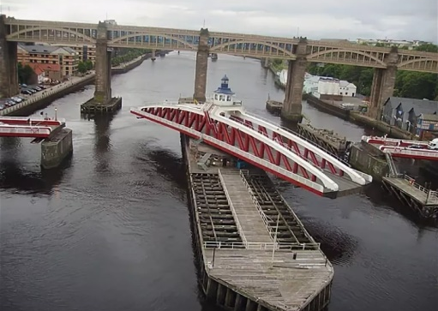
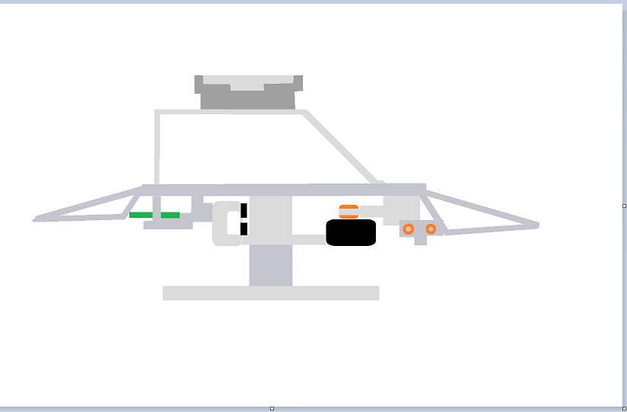
Аналоги
В настоящей жизни такими мостами управляют рабочие, но я сделал так что бы он автоматически работал сам. Это работает так. Представим что мост спокоен и по нему ездят машины, но вдруг к мосту подплывает корабль. После этого датчики стоящие на мосту срабатывают видя корабль и начинает работать серена. Это для того что бы люди решили оставаться ли им на мосту или нет. После чего мост поворачивается и пропускает корабль и через какое-то время он делает тоже самое только в обратном порядке.
Актуальность:
снизится риск ошибок со стороны человека.
Чертёж робота:

Slide 3
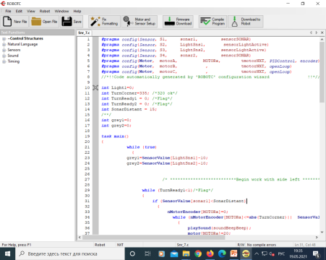
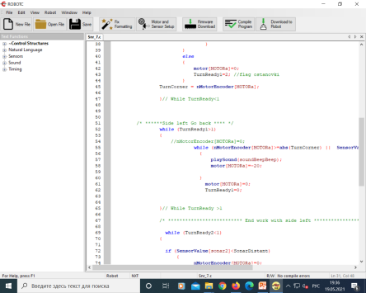
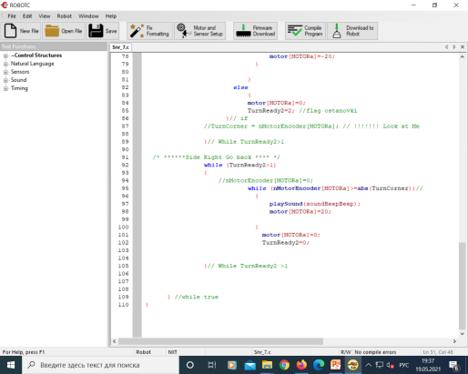
Алгоритм работы моста
Начало
условие
условие
<20>
<20>
STOP
STOP
STOP
STOP

